Slide 1
Лекция 6. Алгоритмы поиска текстовых данных
Основные термины и определения
Прямой поиск
Алгоритм Кнута, Морриса, Пратта
Алгоритм Боуера и Мура

Slide 2
Основные термины и определения
Алфавит – конечное множество символов.
Строка (слово) – последовательность символов из некоторого алфавита.
Длина строки – количество символов в строке.
Строка X называется подстрокой строки Y, если найдутся такие строки Z₁ и Z₂, что Y=Z₁XZ₂.
Подстрока X называется префиксом строки Y, если есть такая подстрока Z, что Y=XZ.
Подстрока X называется суффиксом строки Y, если есть такая подстрока Z, что Y=ZX.
Задачу поиска подстроки в строке.
Дана строка. Необходимо определить, входит ли заданная подстрока в данную строку. Если входит, то требуется определить номер символа строки, начиная с которого подстрока входит в строку.

Slide 3
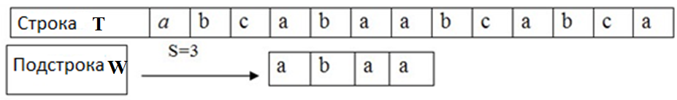
Алгоритм прямого поиска
Задан массив Т из N элементов и массив W из M элементов, причем 0<M≤N. Требуется найти первое вхождение W в Т и вернуть индекс i, указывающий на первое с начала T совпадение с M.
1. I=1,
2. J=1
3. Если Т[I]=W[J], то I=I+1, J=J+1 переход на п.5 иначе I=I+1, J=1 и переход на п.4
4. Если I+M>N, то конец «Текст не найден» иначе переход на п.3
5. Если J<M, то переход на п.3 иначе вывод I и конец (Текст найден)

Slide 4
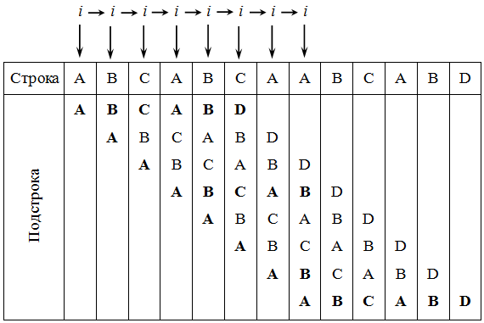
Алгоритм прямого поиска
Пример прямого поиска
Сложность алгоритма
O(n*m)

Slide 5
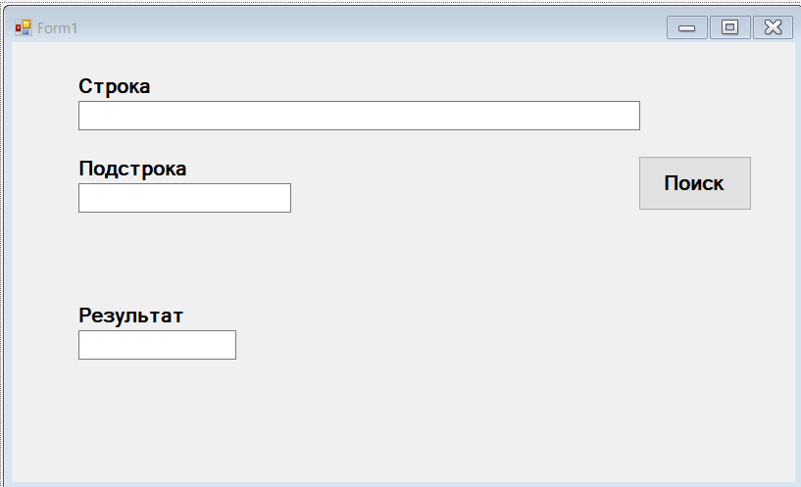
Реализация алгоритма прямого поиска

Slide 6
Реализация алгоритма прямого поиска
private void btSearch_Click(object sender, EventArgs e)
{
string s1 = txtString.Text;
string s2=txtSubstring.Text;
int m=strsearch(s1, s2);
if (m > 0)
txtRes.Text = "i=" + m;
else txtRes.Text = "не найдено";
}
private int strsearch(string s1, string s2)
{ int m = 0; int i = 0;
for (i = 0; i < s1.Length - s2.Length; i++)
{ int j;
for (j = 0; j < s2.Length; j++)
{ if (s1[i] == s2[j])
{ i++; continue; }
else break;
}
if (j == s2.Length)
{ m= i - s2.Length + 1;
break;
}
else m = 0;
}
return m;
}

Slide 7
Недостатки алгоритма
Высокая сложность — O(N*M); 2. После несовпадения просмотр всегда начинается с первого символа образца и поэтому может включать символы T, которые ранее уже просматривались
3. информация о тексте T, получаемая при проверке текущего сдвига W, никак не используется при проверке последующих сдвигов.

Slide 8
Алгоритм Боуера-Мура
Строка и подстрока совмещаются по первым символам
Сравнение символов строки и подстроки начинается с последнего символа подстроки и производится справа налево
Если совпали все символы строки и подстроки, то
ТЕКСТ НАЙДЕН – Возврат номера левого совпавшего символа
строки и КОНЕЦ
4. Иначе – сдвиг подстроки на число символов в соответствии с
таблицей сдвига

Slide 9
Создание таблицы сдвигов
Пропускать столько символов, сколько возможно, но не больше!
В таблице смещений каждому символу подстроки, кроме последнего, ставится в соответствие величина смещения, равная номеру символа (начиная с нуля) от конца строки. Последнему символу и символам, не входящим в подстроку ставится в соответствие величина смещения, равная длине подстроки.
Пример. Таблица смещений для подстроки sister
s | i | t | e | r | *
3 | 4 | 2 | 1 | 6 | 6

Slide 10
Пример поиска
Найти подстроку str в строке some_string
Таблица смещений
Сложность алгоритма O(m+n)
s | t | r | *
2 | 1 | 3 | 3
s | o | m | e | _ | s | t | r | i | n | g
s | t | r
 |  |  | s | t | r
 |  |  |  |  | s | t | r

Slide 11
Алгоритм Кнута, Морриса, Пратта (КМП)
Префикс - это любая подстрока, которая начинается с первого символа.
Для строки "happy", строки h, ha, happ будут являться префиксами.
Суффикс – это любая подстрока, заканчивающаяся последним символом.
Для строки "happy", строки "appy", “py”, "y" будут суффиксами.
Префикс-функция от строки — это зависимость длины наибольшего префикса, равного суффиксу от количества символов подстроки, взятой от начала строки.
Пример для abacaba
P("abacaba", 1) = 0 (“a”) P("abacaba", 2) = 0 ("ab“) P("abacaba", 3) = 1 ("aba“) P("abacaba", 4) = 0 ("abac“) P("abacaba", 5) = 1 ("abaca“) P("abacaba", 6) = 2 ("abacab“) P("abacaba", 7) = 3 ("abacaba“)
P("abacaba") =0010123

Slide 12
Алгоритм Кнута, Морриса, Пратта (КМП)
Алгоритм КМП
Приписать искомую подстроку длиной M к строке длиной N слева, разделив их символом, не использующимся в строке и подстроке (#, $, @).
i=1.
Вычислять значения префикс-функции полученной строки для подстроки длиной M+1+i.
Если значение префикс-функции равно длине подстроки (M), то текст найден (P=i-M+1) КОНЕЦ
Иначе i=i+1
Если i> M+N+1, то ТЕКСТ НЕ НАЙДЕН КОНЕЦ
Иначе переход на п.3

Slide 13
Алгоритм Кнута, Морриса, Пратта (КМП)
Пример.
Определить входит ли подстрока «abba» в строку «aababbabcd»
a | b | b | a | @ | a | a | b | a | b | b | a | b | c | d
 |  |  |  |  | 1 | 0 | 0 | 1 | 2 | 3 | 4
Текст найден
S=6-4+1=3
Сложность алгоритма O(N+M)

Slide 14
Выводы
Самый простой алгоритм поиска текста – алгоритм прямого поиска имеет сложность O(m*n)
Алгоритмы КМП и Боуера-Мура имеют сложность O(m+n), но имеют более сложную программную реализацию.

